Slide 1
PROYECTO LP2 - CiberImpacto
Sección T4KM

Slide 2
¿DE QUE TRATA EL PROYECTO?

Slide 3
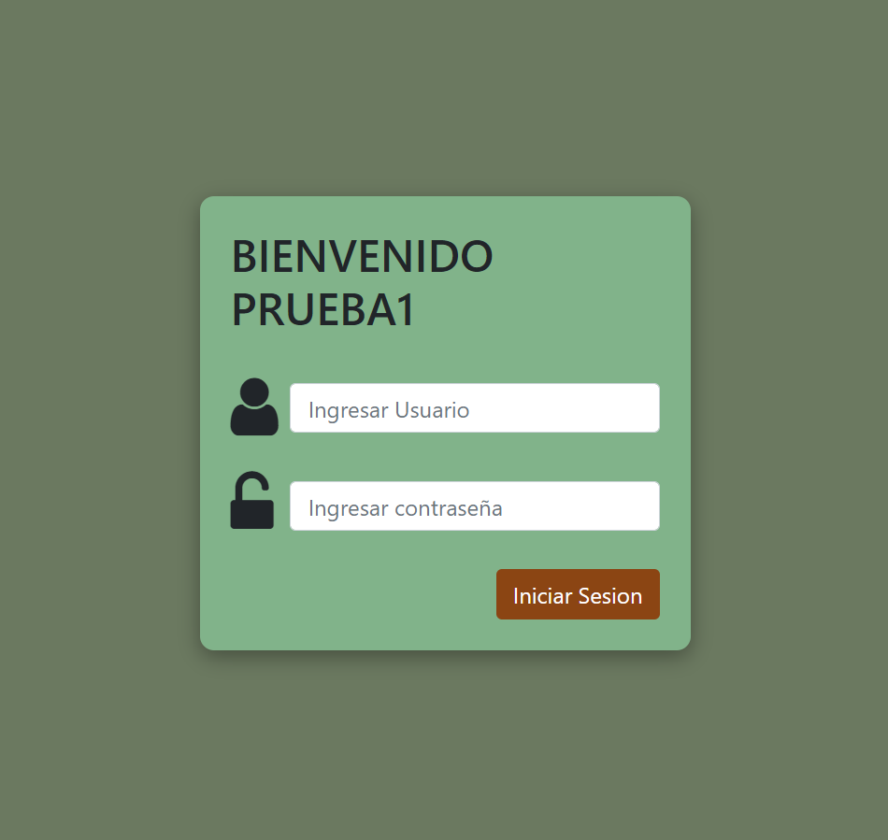
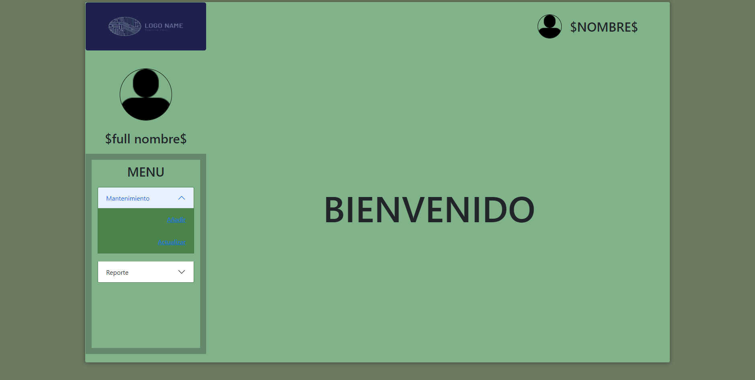
¿De que trata el proyecto?
Se implementará un Software para la consulta, registro y actualización de productos, datos de clientes y administradores inferiores, para ventas del rubro tecnológico.
El Software será parte del proceso para la gestión de inventario y creación de usuarios.

Slide 4
OBJETIVOS DEL PROYECTO

Slide 5
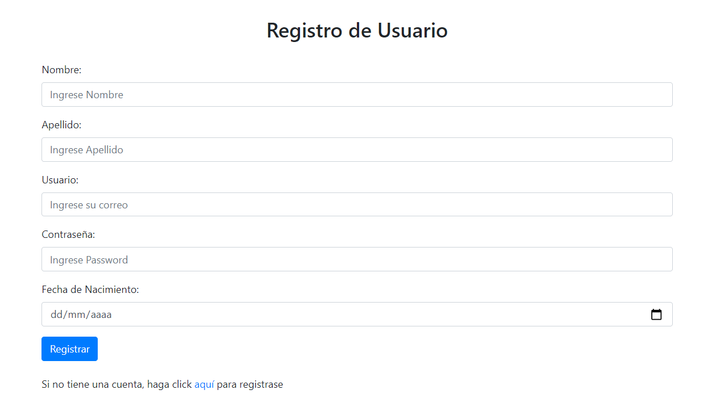
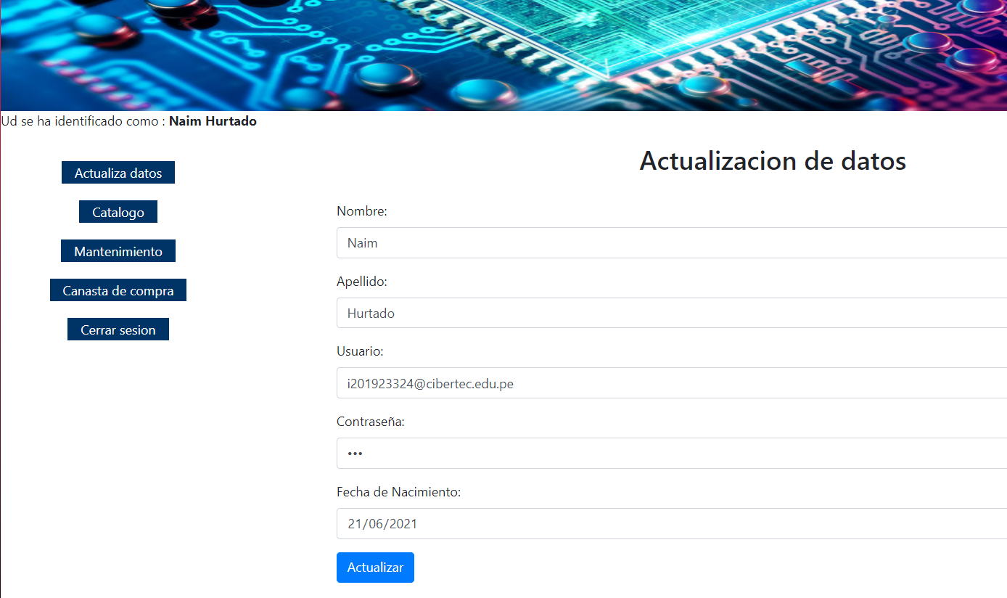
Objetivos
OBJ 1.- Tener registro completo de los trabajadores pertenecientes a la empresa.
OBJ 2.- Facilitar el manejo y control del inventario de la empresa.
OBJ 3.- Simplificar los principales procesos y aportar eficiencia a la empresa mediante este producto/servicio.

Slide 6
DEFINICIÓN Y ALCANCE DEL PROYECTO

Slide 7
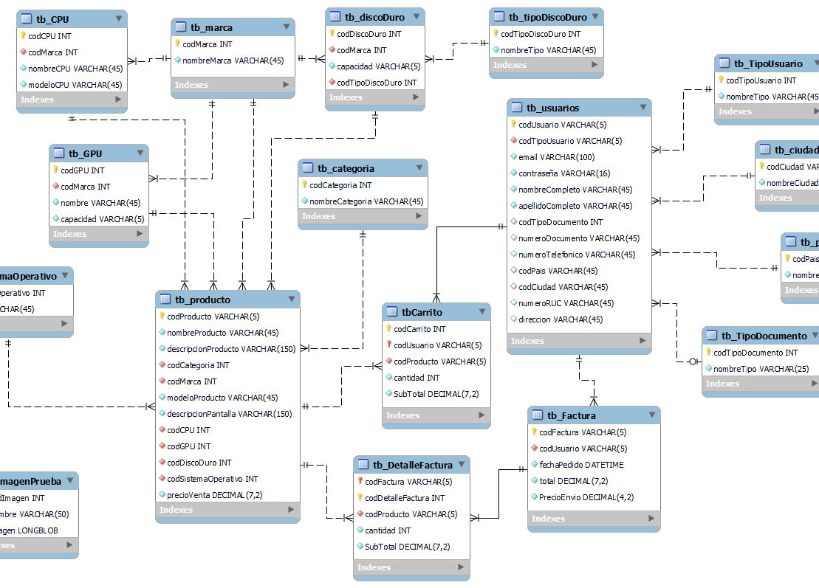
Definición y Alcance
El proceso inicia cuando la empresa interesada se comunica con el distribuidor de software/aplicaciones, para la implementación de dicha herramienta en el negocio.
El distribuidor le responde al representante de la empresa, enviando las indicaciones para su uso y los reglamentos.

Slide 8
ELEMENTOS DEL PROYECTO

Slide 9

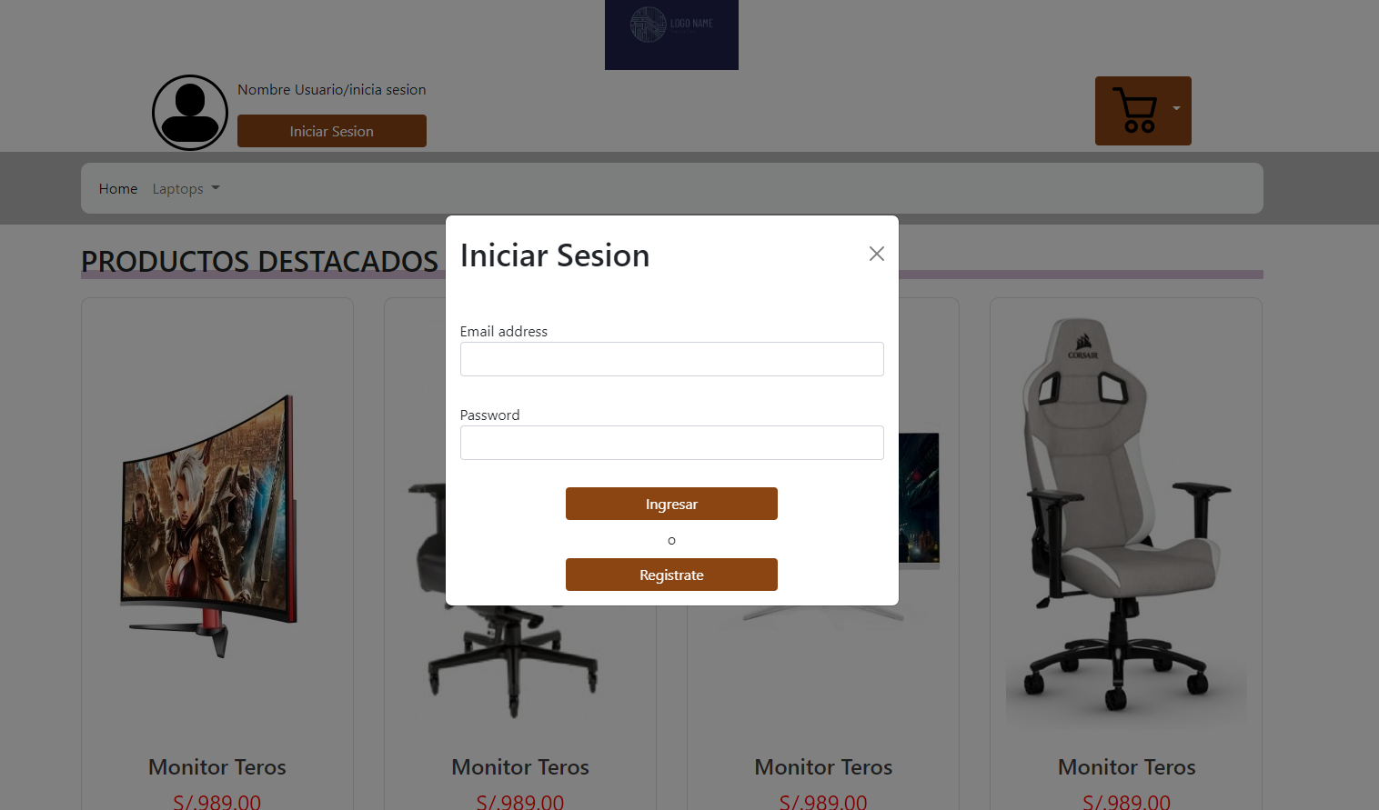
FRAME ACCESO AL SISTEMA
Frame principal en dónde se tendrá que ingresar un usuario y contraseña correspondiente para poder acceder y administrar el sistema de gestión

Slide 10
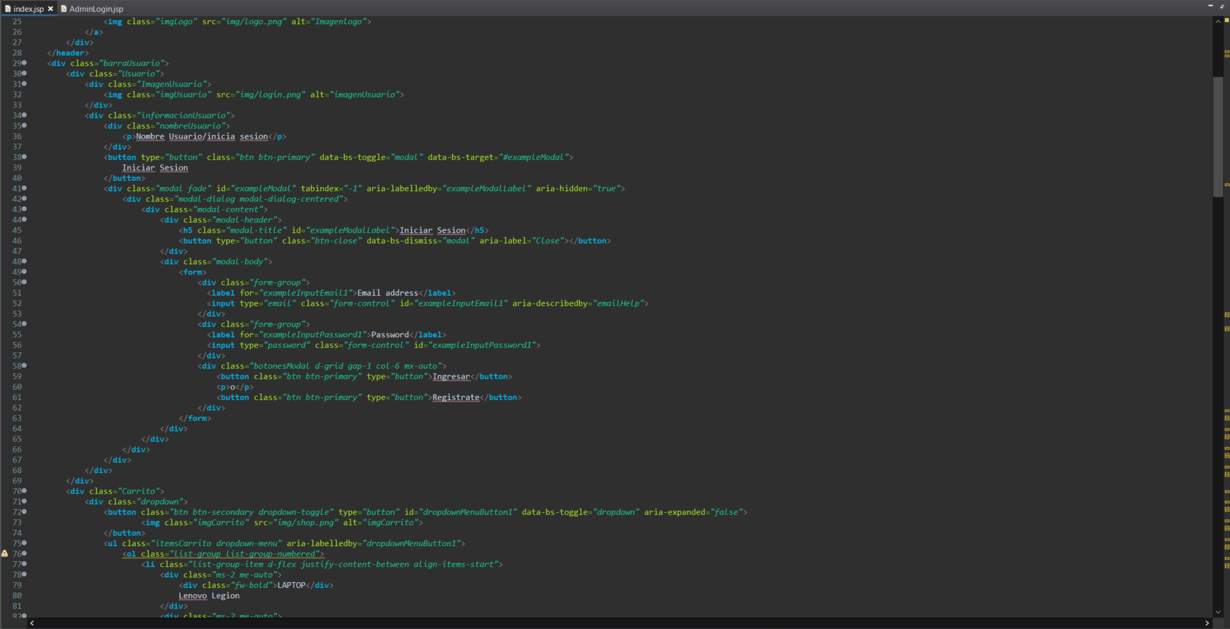
Vista previa del código

Slide 11
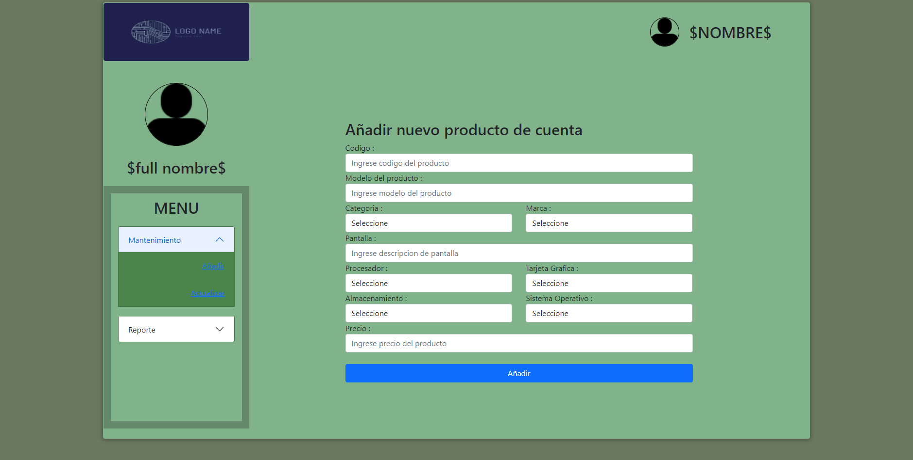
FRAME MANTENIMIENTO DE PRODUCTOS
Enfocado a la gestión de productos, en donde se pueda administrar sus datos y podrás añadir nuevos productos.

Slide 12
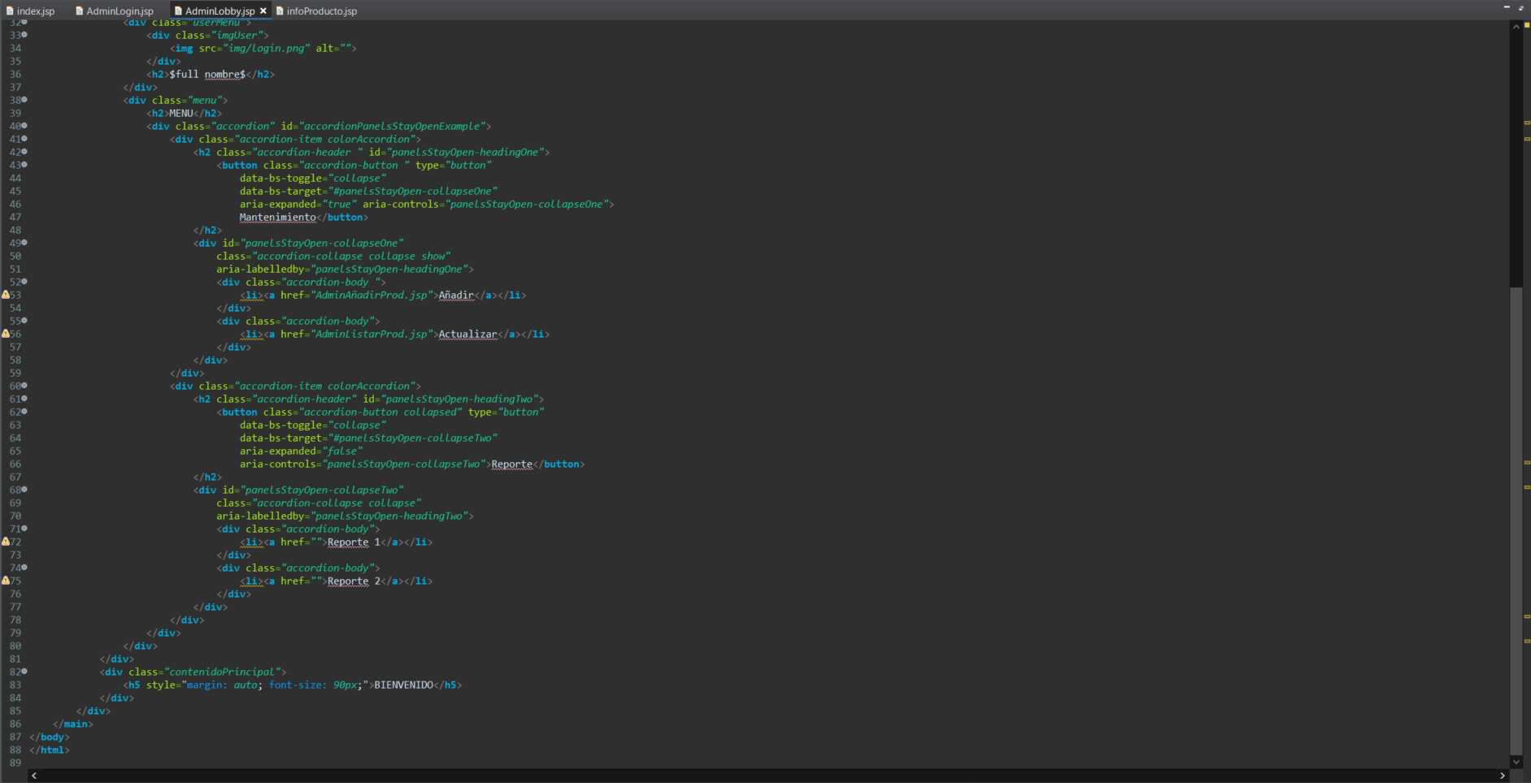
Vista previa del código

Slide 13
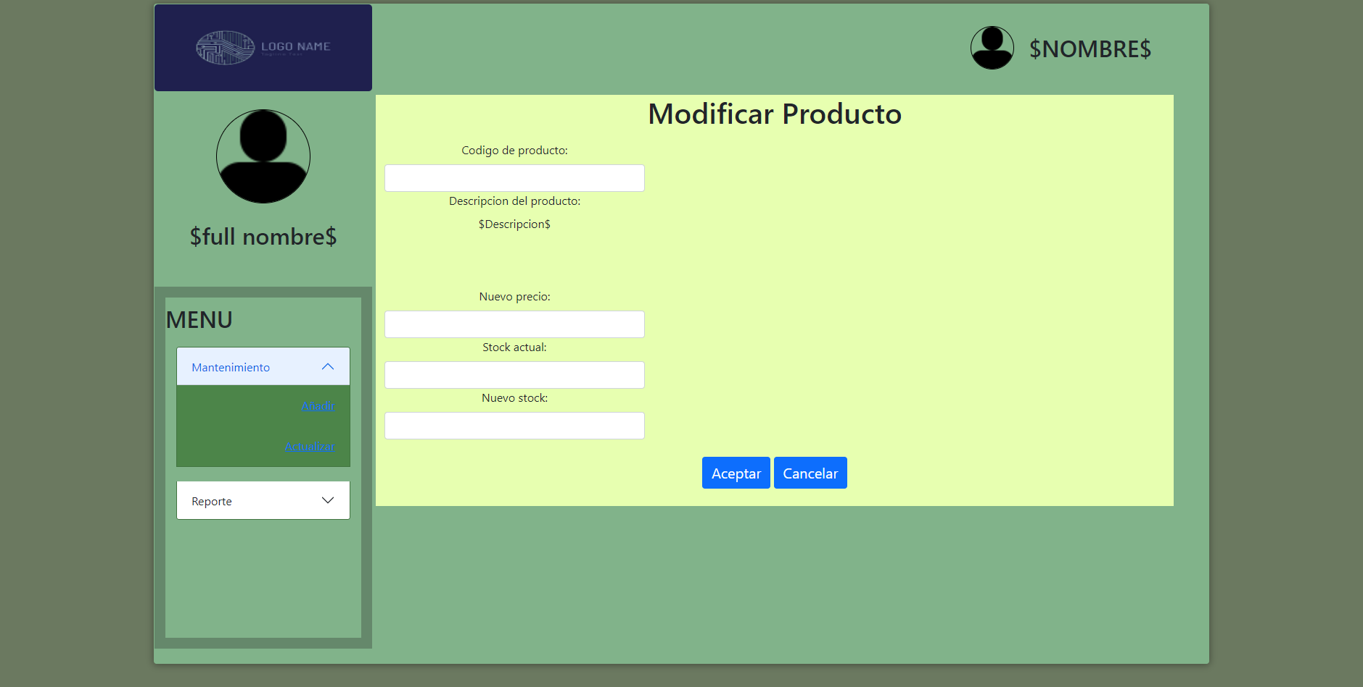
FRAME MANTENIMIENTO PRODUCTO
Enfocado a la gestión de productos, en donde un trabajador o administrador pueda registrarlo y listarlo.

Slide 14
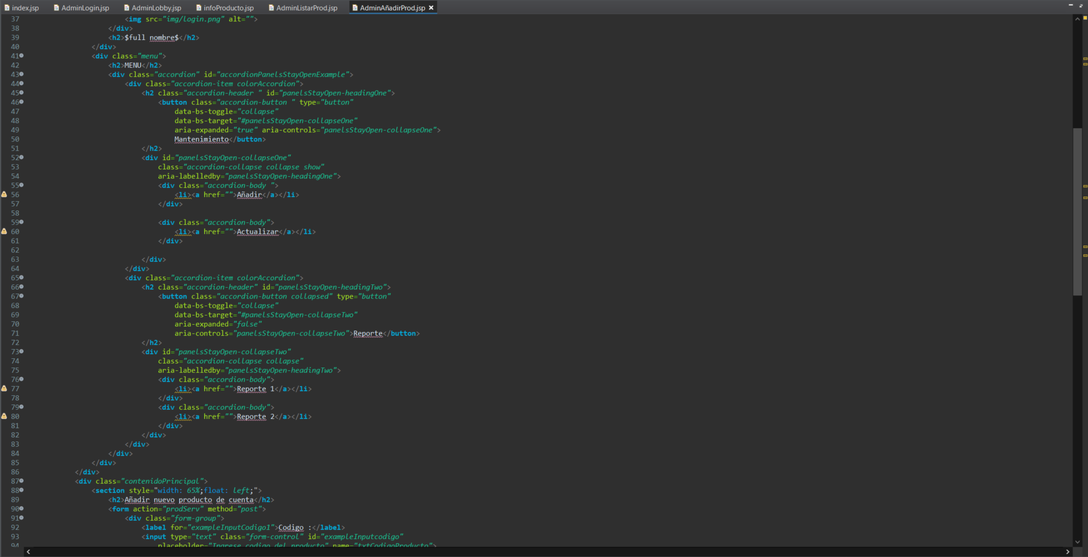
Vista previa del código

Slide 15
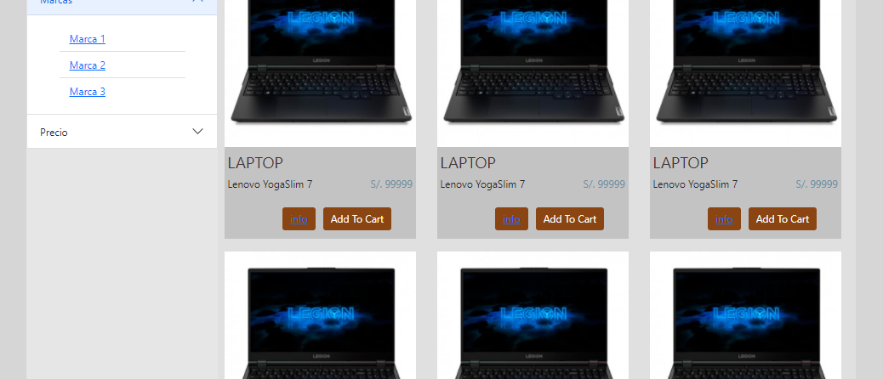
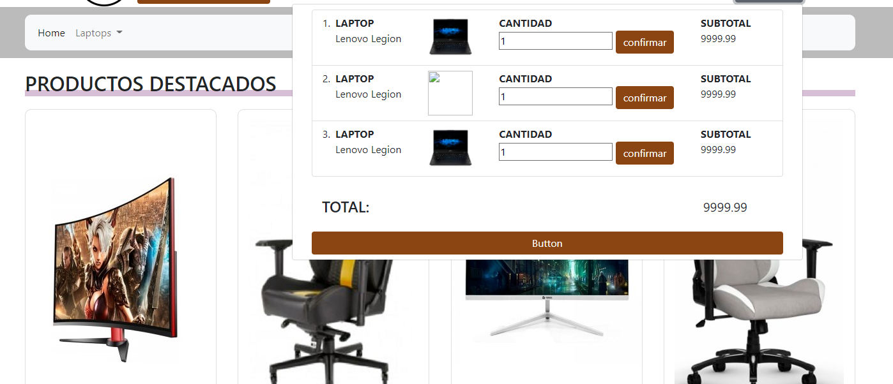
FRAME AGREGAR CARRITO
Enfocado a una transacción, en donde un cliente efectúa una compra de un producto mediante carrito.

Slide 16
Vista previa del código

